Slide 1
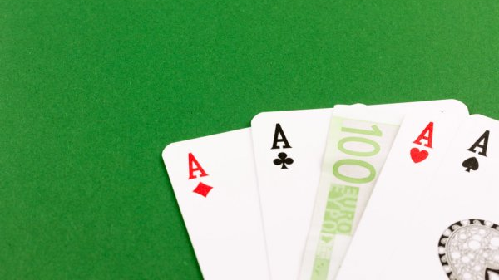
Игра “21 очко”
Выполнил студент 9091 группы Ковалёв Артём

Slide 2
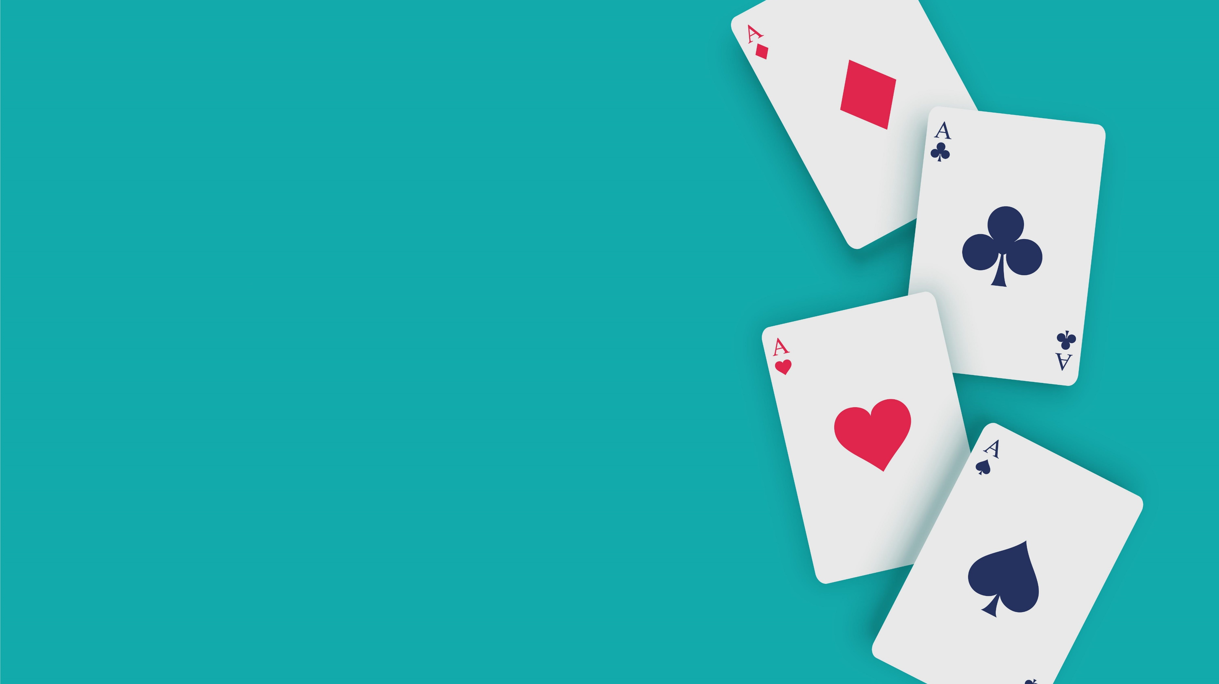
Правила игры “21 очко”
В игру могут играть от двух до четырех игроков. Играют одной колодой в 36 карт. Старшинство карт не стандартно.
Валет — 2 очка
Дама — 3 очка
Король — 4 очка
Туз — 11 очков
Остальные карты при подсчете очков оцениваются по номиналу
Каждый игрок получает в руки по одной карте. Далее игрок может
добрать карту из колоды или остановиться. Игрок, набравший количество баллов большее чем 21, автоматически проигрывает ставку. Игроки набравшие менее 21 очка ждут, пока остальные игроки доиграют свои ставки. Выигрывает тот, кто набрал больше всего очков.

Slide 3

Необходимо создать приложение,
реализующее вышеописанную игру.
Выдачу карт и обработку выбора игроков должна выполнить программа на компьютере-хостинге, называемом сервер.
Вторая программа будет являться программой-клиентом, которую будут запускать игроки. Программа должна уметь распознавать различный выбор игроков. Так же программа должна обладать понятным и простым графическом интерфейсом.

Slide 4
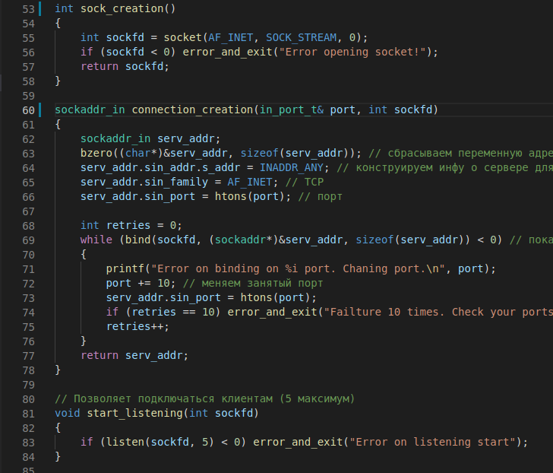

Реализация подключения
Подключение реализовано и помощью сокетов и протокола связи TCP/IP

Slide 5

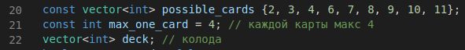
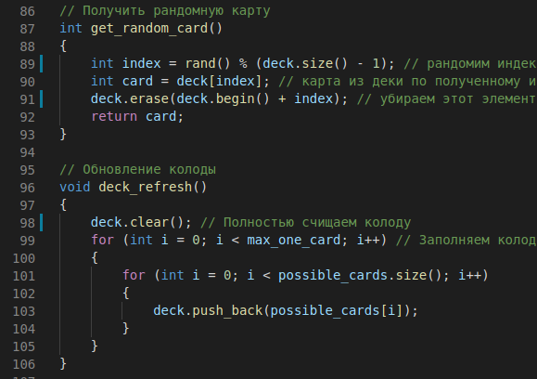
Программа должна повторять настоящую колоду. Это реализовано следующим образом:
С помощью вектора possible_cards задаются возможные масти карт.
Max_one_card отвечает за количество каждой карты в колоде.
Функция get_random_card возвращает карту из колоды, и, с помощью функции erase удаляет эту карту из вектора колоды.
Deck_refresh удаляет остаточные карты и заполняет колоду заново.

Slide 6
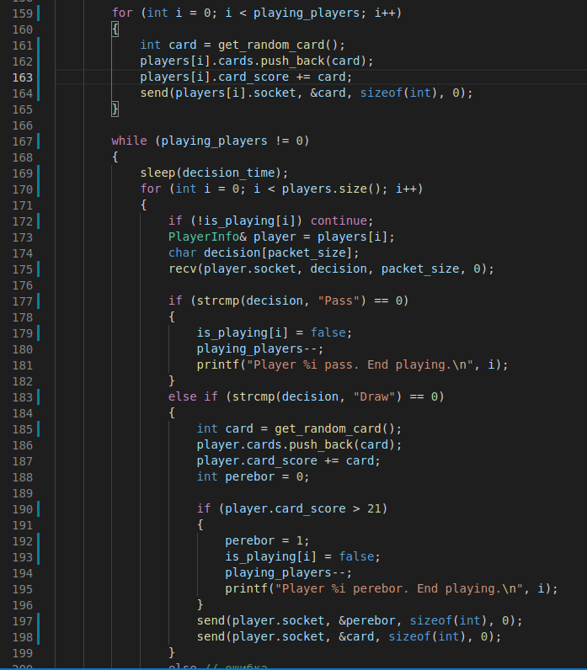
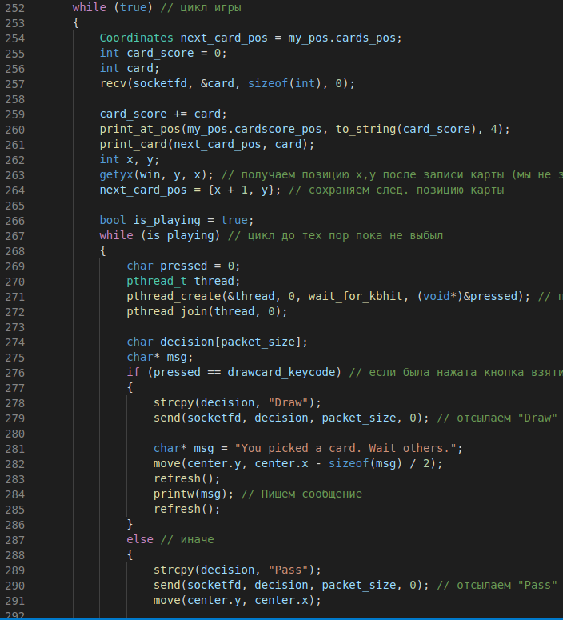
Сервер
Клиент

Slide 7
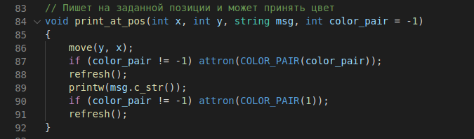
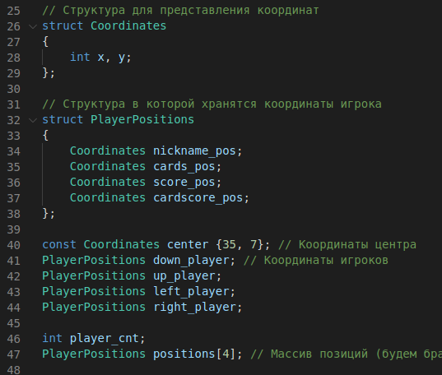
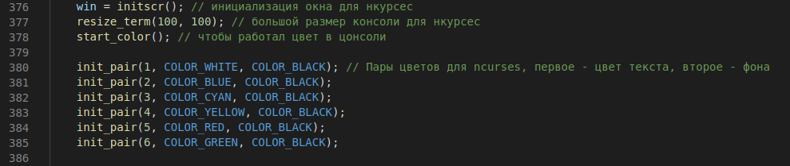
Функция move(y, x) перемещает курсор на нужную позицию. Printw(char*) печатает сообщение. Все функции ncurses работают в псевдо-окне, потому чтобы результаты применились, необходимо вызвать refresh().
Графический интерфейс реализован с помощью средств библиотеки ncurses.
В коде определены структуры для удобной работы с координатами консоли.
Для старта работы ncurses, необходимо вызвать функцию initscr(). Ncurses поддерживает смену цветов в консоли – с помощью init_pair можно задать пару цветов (текст и фон) по числовому значению. attron ставит необходимый цвет.

Slide 8
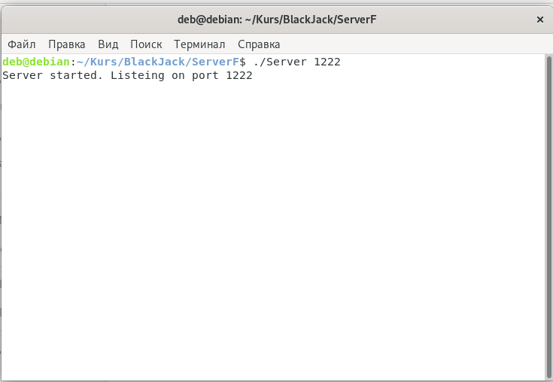
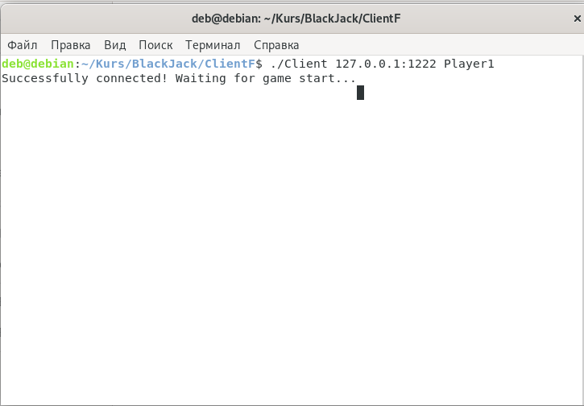
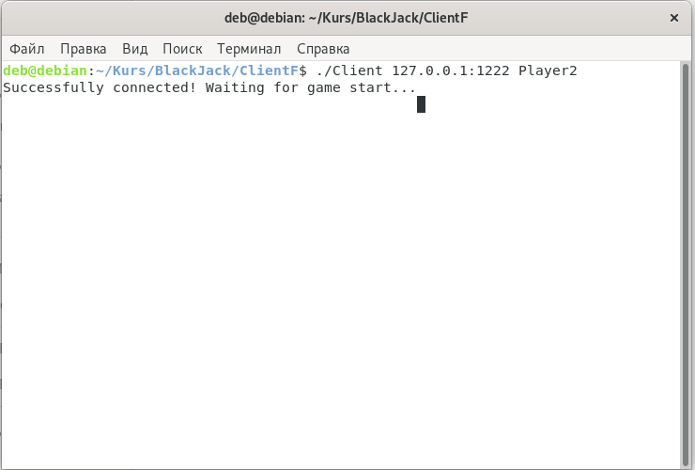
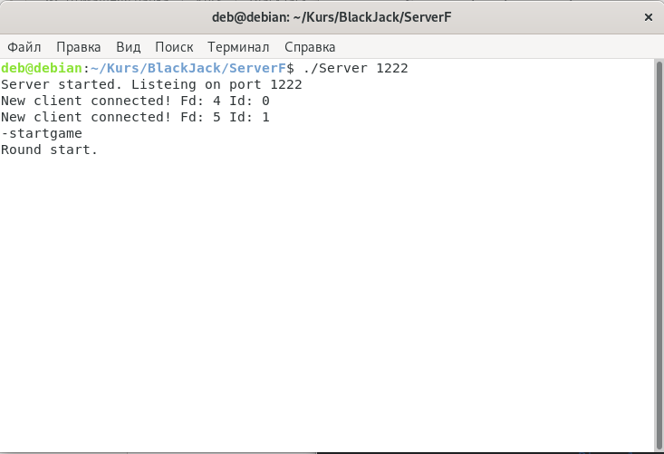

Slide 9
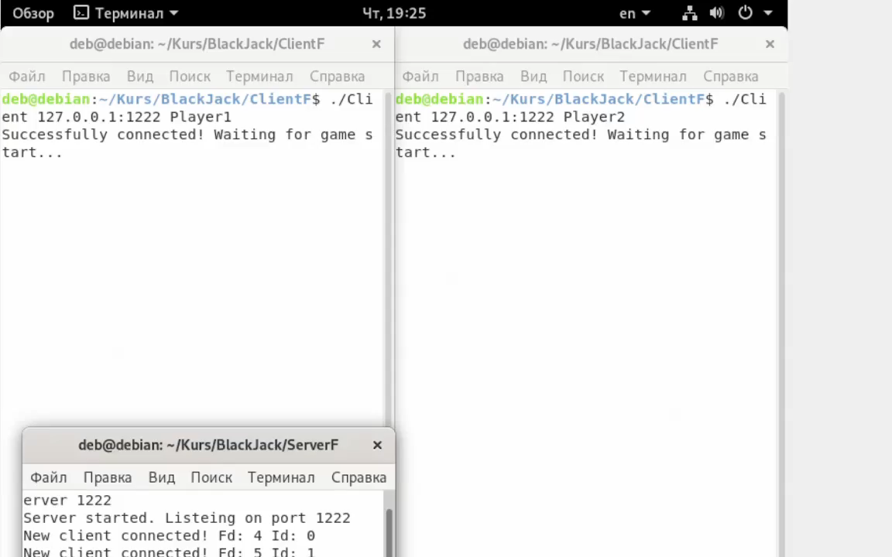

Slide 10
Спасибо за внимание!

